Slide 1
ЯЗЫКОВАЯ И СОЦИОКУЛЬТУРНАЯ АДАПТАЦИЯ ДЕТЕЙ МИГРАНТОВ ДОШКОЛЬНОГО ВОЗРАСТА ПОСРЕДСТВОМ ВЫПУСКА ПЕРИОДИЧЕСКОГО ИЗДАНИЯ В ДОУ
МБДОУ г. Иркутска детский сад № 162:
Молева Т.Л., педагог-психолог
Шерстнева А.Е., педагог-психолог
Перевалова Т.Г., заместитель заведующего
МБДОУ г. Иркутска детский сад № 107:
Кошкина Н.А., воспитатель
Никитюк Н.А., учитель-логопед
Семенов А.В., музыкальный руководитель
Иркутск - 2021

Slide 2
Согласно Концепции Государственной миграционной политики Российской Федерации на период до 2025 года, одним из основных направлений миграционной политики является содействие адаптации и интеграции мигрантов, развитие конструктивного взаимодействия между мигрантами и принимающим сообществом.

Slide 3
Ведущими направлениями взаимодействия в наших образовательных организациях с семьями мигрантов выступают:
анкетирования,
собеседования,
мониторинг,
родительские собрания,
дни открытых дверей,
психологические тренинги и гостиные,
совместные праздники, выставки, музеи и др.

Slide 4
Основной формой методической деятельности мы выбрали издание газеты.
Над её составлением работает творческая группа педагогов и специалистов.

Slide 5
В начале работы мы продумали алгоритм нашей деятельности: 1. Создание нормативно - правовой базы. 2. Сформировали творческую группу педагогов; определили структурную составляющую газеты. 3. Разработали алгоритм по подготовке к каждому выпуску газеты. 4. Провели опрос родителей (законных представителей). 5. Создание материально-технической базы.

Slide 6
При разработке каждого выпуска газеты принимают участие все субъекты педагогического процесса: администрация, педагоги, специалисты, родители (законные представители), воспитанники. Это и есть одно из главных условий методической деятельности в нашем детском саду.
Каждый специалист ведет свою рубрику. И сейчас мы более подробно расскажем о них.

Slide 7
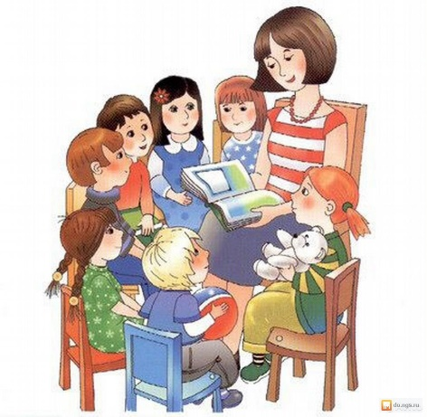
Рубрика воспитателя
Адаптация - естественное состояние человека, проявляющееся в приспособ­лении (привыкании) к новым условиям жизни, новой деятельности, новым социаль­ным контактам, новым социальным ролям. Значение этого периода вхождения в не­привычную для детей жизненную ситуацию проявляется в том, что от благополучности его протекания зависит не только успешность овладения учебной деятельно­стью, но и комфортность пребывания в ДОУ, здоровье ребенка.
Трудности возникающие при адаптации:
необходимо устанавливать множество новых связей;
установить благоприятные отношения с новыми людьми;
выработать новые жизненные привычки.

Slide 8
Главная задача родителей – создание эмоционально спокойной, ненапряжённой атмосферы. Ребёнку бывает трудно опираться на собственную уверенность в себе, и в этой ситуации роль «палочки-выручалочки» играем мы взрослые (родители, педагоги). Дело в том, что существует определённый уровень волнения, оптимальный для организации деятельности. Если ребёнок не волнуется, он ничего не делает. Очень высокий уровень волнения, наоборот, приводит к ступору, мешает деятельности. Все силы уходят на то, чтобы справиться с волнением.
Наконец, очень важно понять, в какой помощи нуждается ваш ребёнок. Узнать о том, что нужно можно только спросив его: «Как я могу тебе помочь?»

Slide 9
Шпаргалка для родителей в адаптационный период.
Принимайте ребёнка таким, какой он есть.
Старайтесь исходить из интересов ребёнка.
Строго придерживайтесь определённого режима и ритма жизни ребёнка. Очень важно чтобы ребёнок имел возможность отдохнуть, сменить деятельность. Важно помочь ребёнку найти такую форму досуга, которая бы его не переутомляла: прогулка, общение с одним-двумя детьми.
Соблюдайте ежедневные ритуалы (они обеспечивают безопасность ребёнка).
Научитесь улавливать малейшие вербальные (словесные) и невербальные сигналы ребёнка, свидетельствующие о его дискомфорте.
Как можно чаще разговаривайте с ребёнком на русском языке.
Терпеливо объясняйте смысл его деятельности, используя чёткую наглядную информацию (схемы, рисунки, пиктограммы, и т.п.).
Избегайте переутомления ребёнка.
Узнайте и изучите местные традиции.

Slide 10
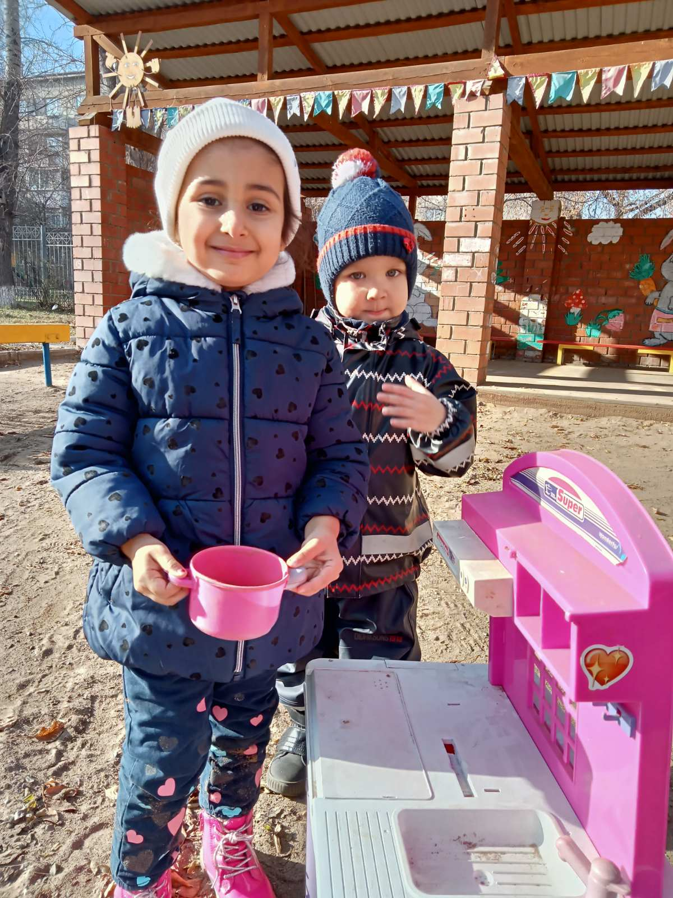
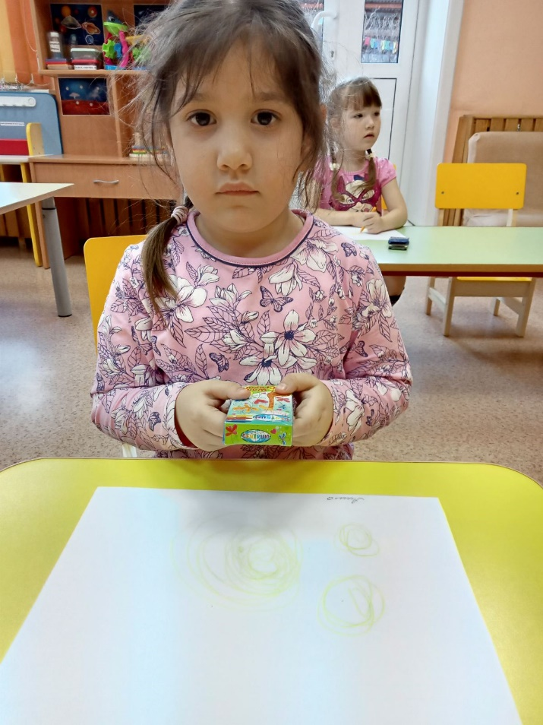
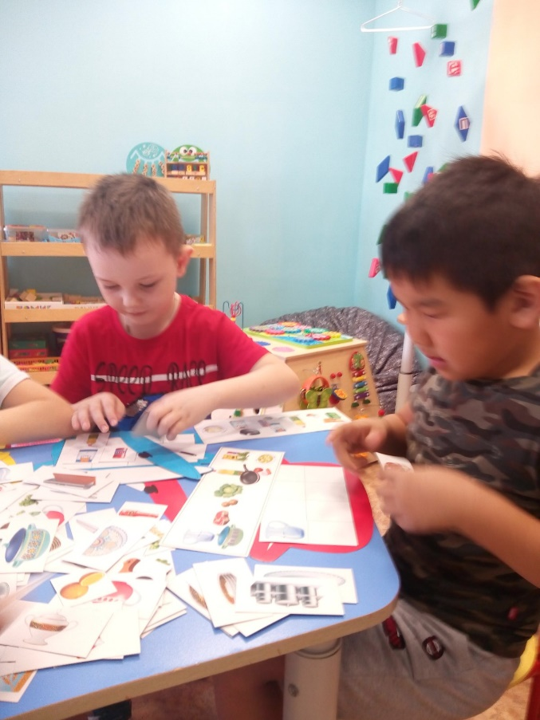
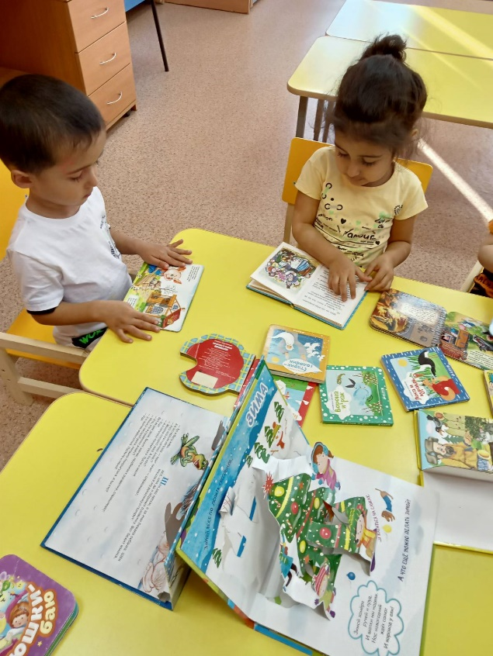

Slide 11
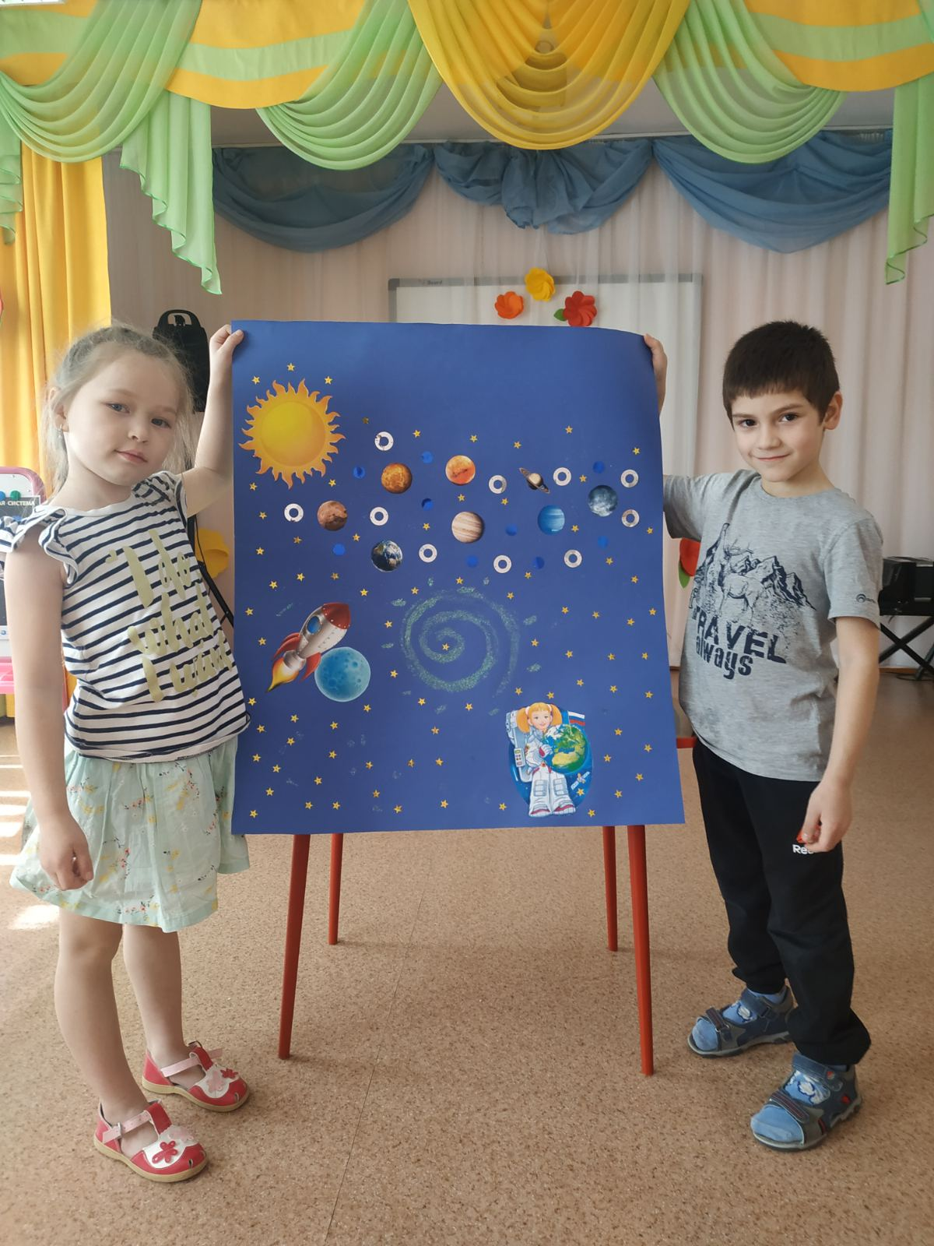
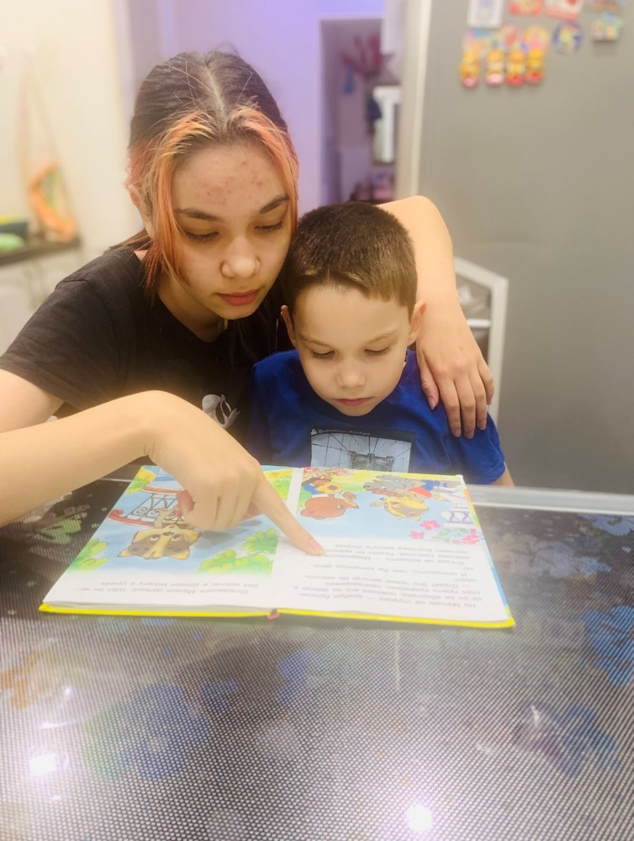
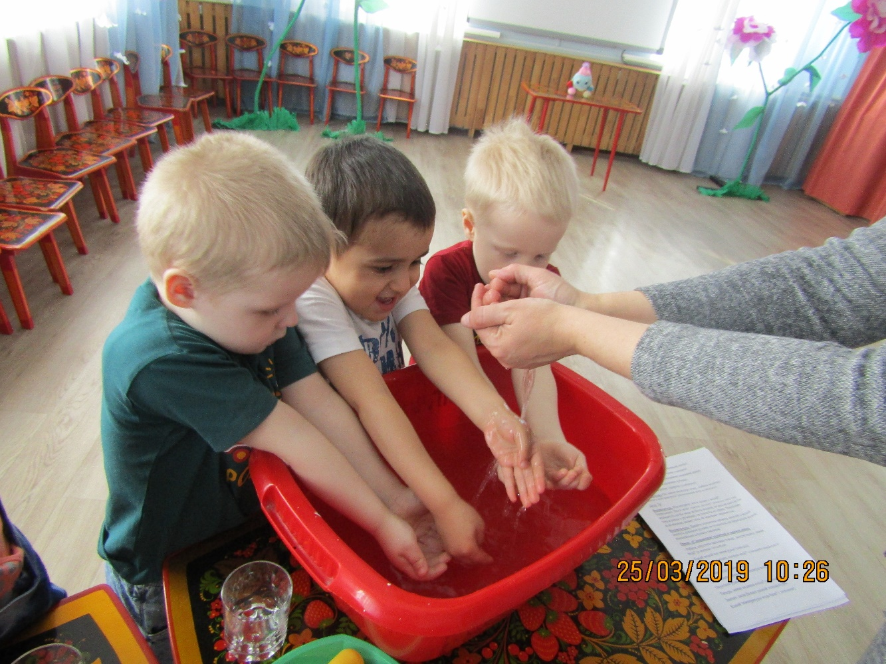

Slide 12
Рубрика учителя- логопеда
Одним из способов развития речи является игра, предлагаем вниманию родителей игры, которые не требуют длительной подготовки, их можно использовать в домашних условиях, в поездках, на природе. Ценность таких игр в том, что дети не только получают и анализируют языковую информацию, но и оперируют ею, что стимулирует их собственную речевую активность.
1. Игры – поручения - основаны на интересе детей к таким действиям с игрушками и предметами, как подбор, складывание и раскладывание, вставление:
2. Словесные игры – поручения
3. Игры с загадыванием и отгадыванием - привлекают детей таинственностью, неизвестностью, развивают умение контролировать и оценивать действия, предоставляют возможность выбора из тех знаний, которыми дети уже овладели и которые нужны для данной ситуации.
4. Сюжетно-ролевые игры - игровое действие заключается в изображении жизненных ситуаций, в исполнении роли взрослых:
5. Игры – соревнования – основаны на стремлении быстрее достичь результата, выиграть:

Slide 13
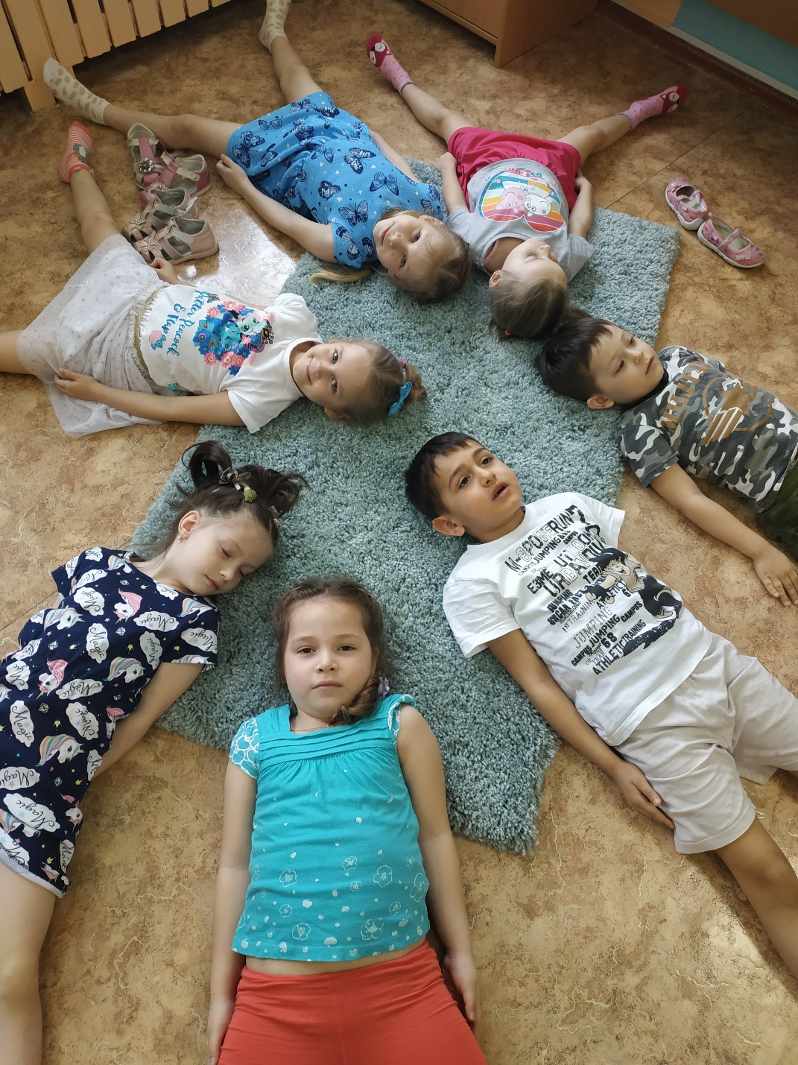

Slide 14
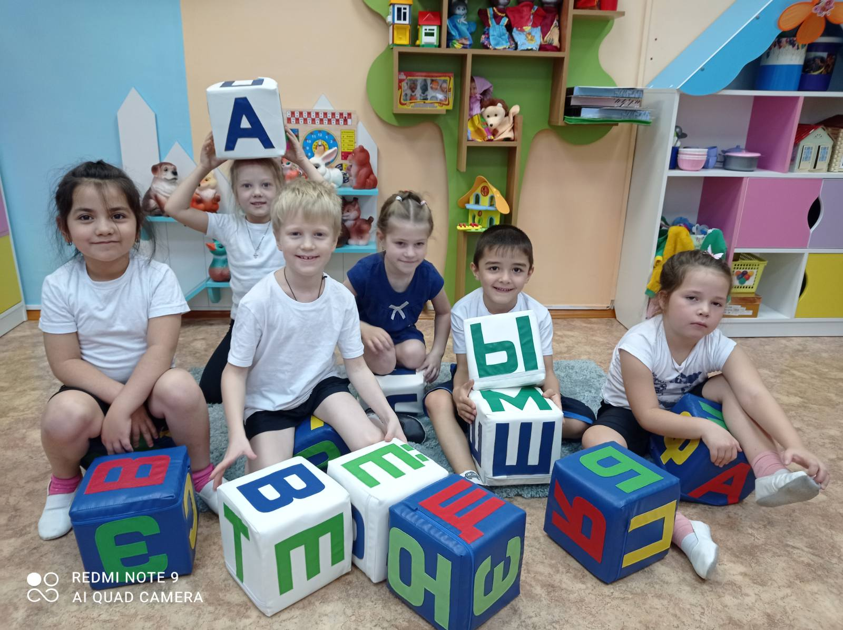
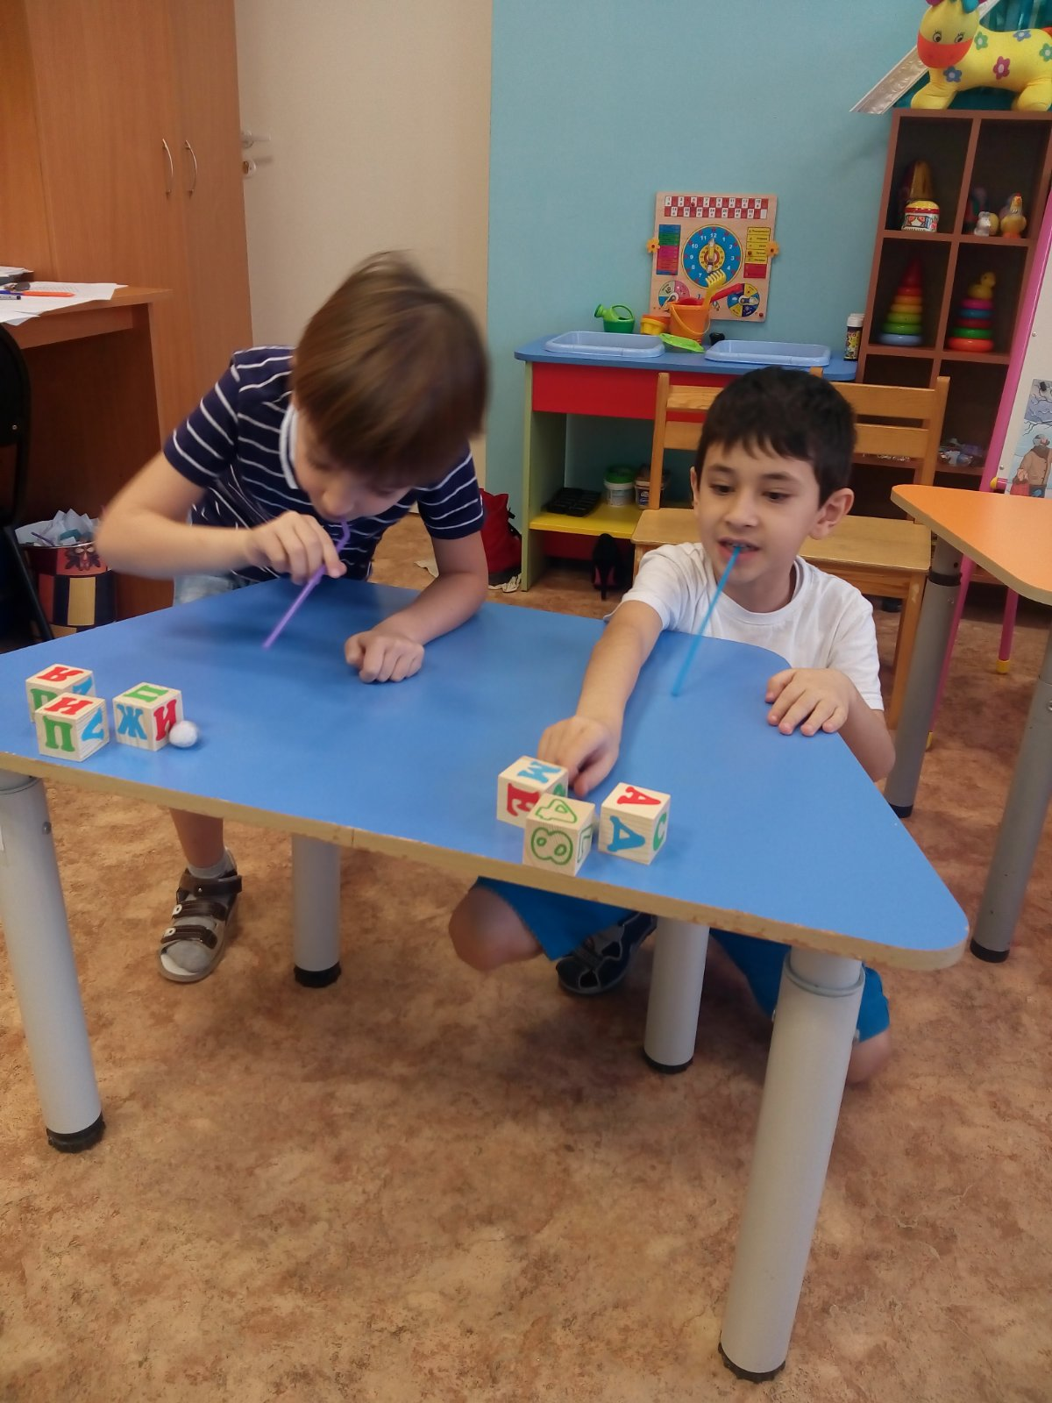
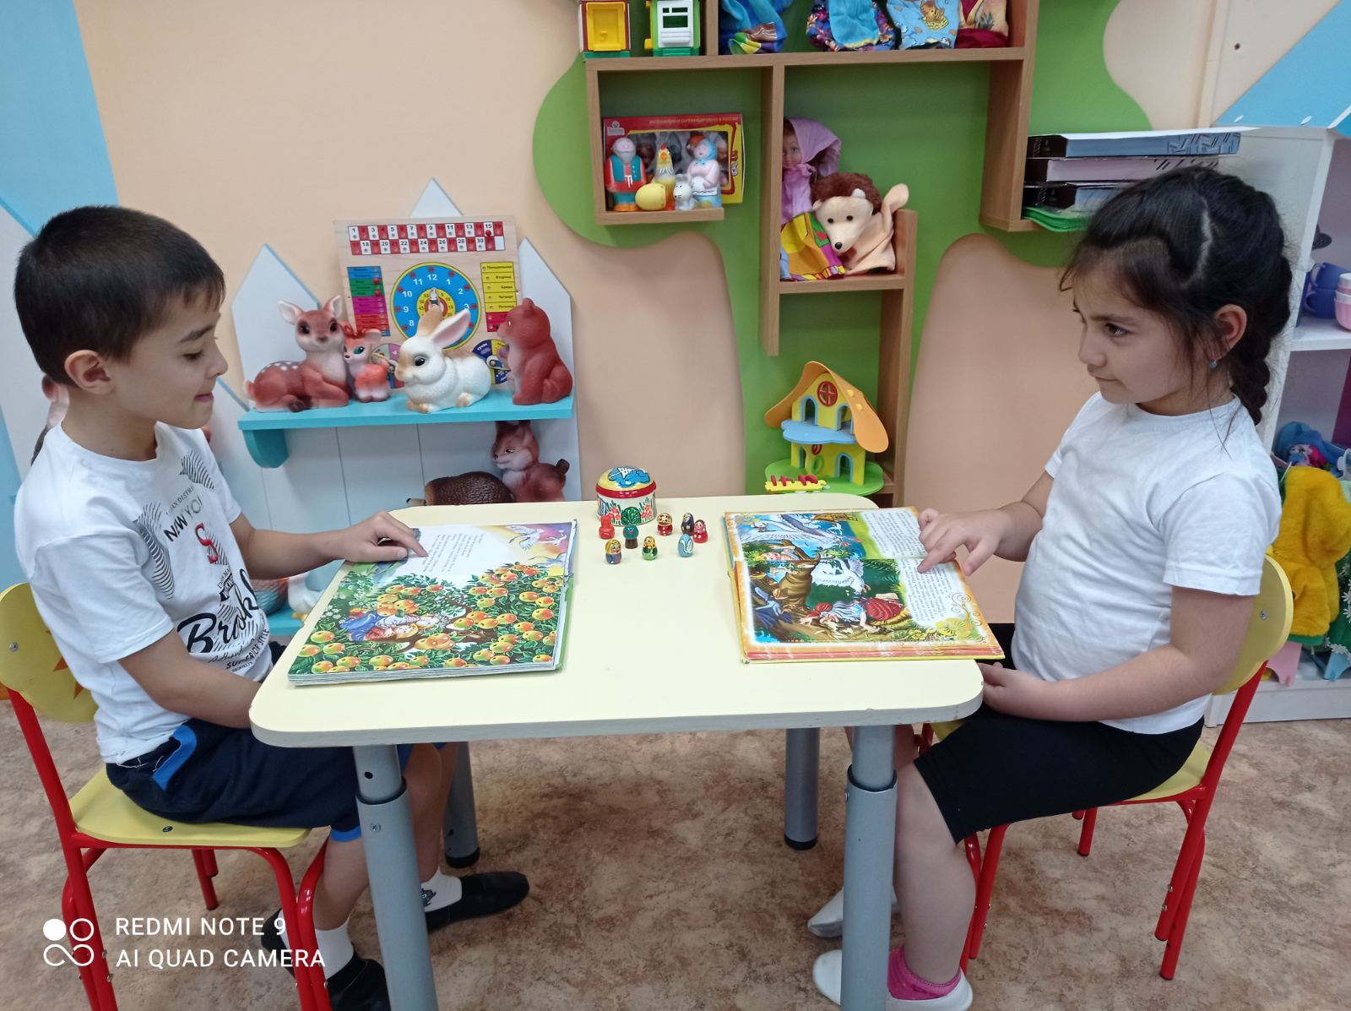

Slide 15
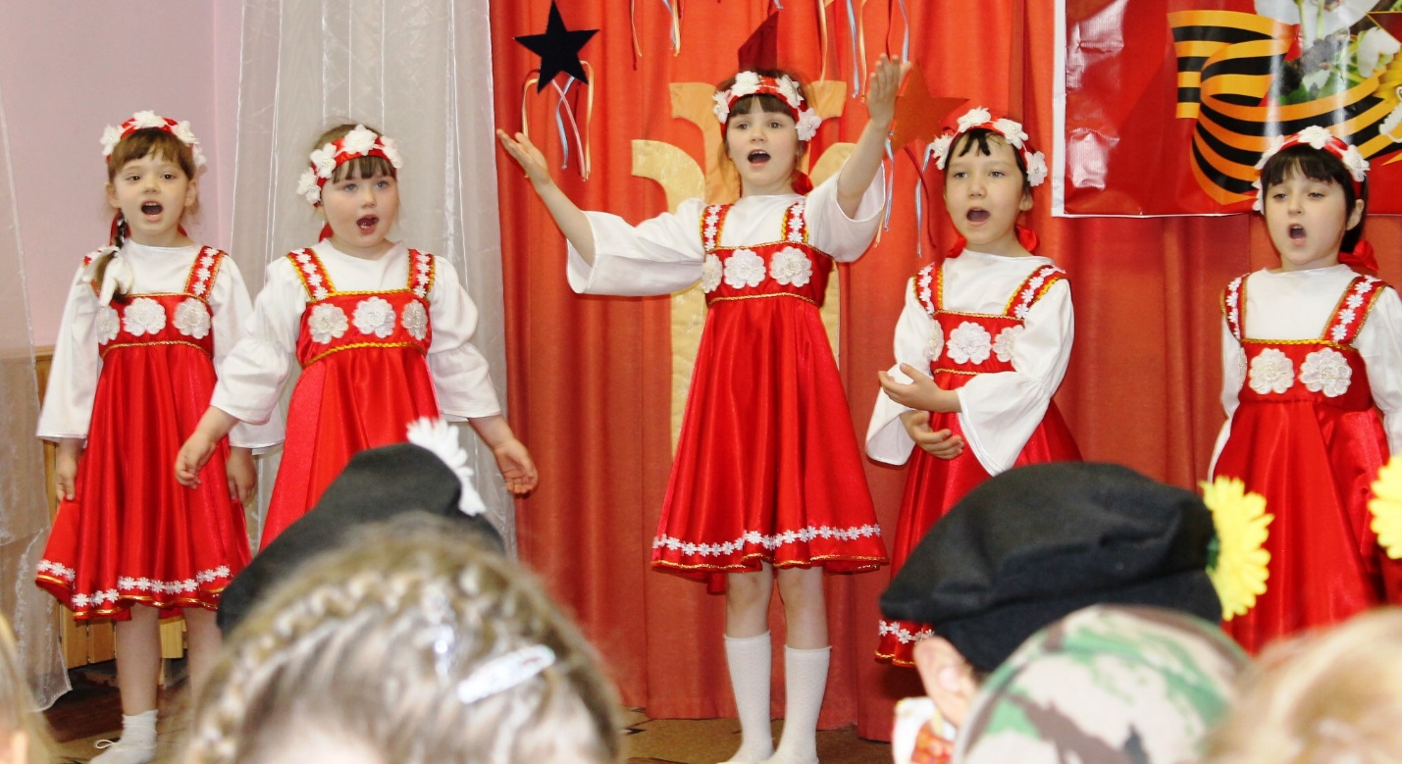
Рубрика музыкального руководителя
Основной формой музыкальной деятельности в ДОУ являются - музыкальные занятия, в ходе которых осуществляется систематическое, целенаправленное и всестороннее воспитание и формирование музыкальных и творческих способностей каждого ребёнка.
Система музыкально-оздоровительной работы предполагает использование на каждом занятии следующие здоровьесберегающие технологии: (здоровьесберегающие технологии - это система мер, включающая взаимосвязь и взаимодействие всех факторов образовательной среды, направленных на сохранение здоровья ребенка на всех этапах его обучения и развития.

Slide 16
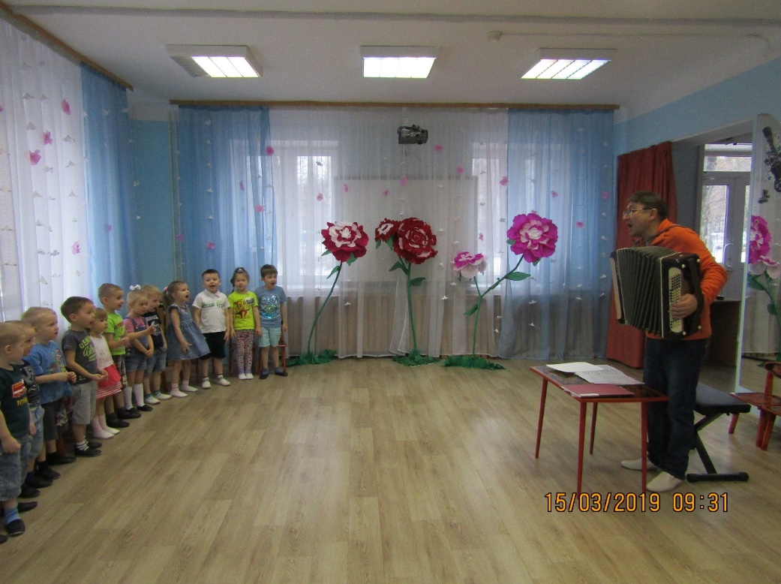
Система музыкально-оздоровительной работы предполагает использование на каждом занятии следующие здоровьесберегающие технологии:
Песенки-распевки.
Дыхательная гимнастика.
Артикуляционная гимнастика.
Игровой массаж.
Пальчиковые игры.
Музыкотерапия.
Физкультминутки.

Slide 17
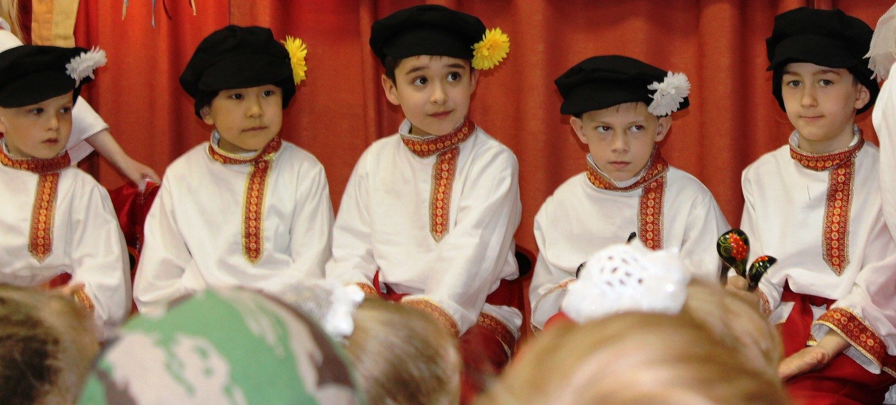
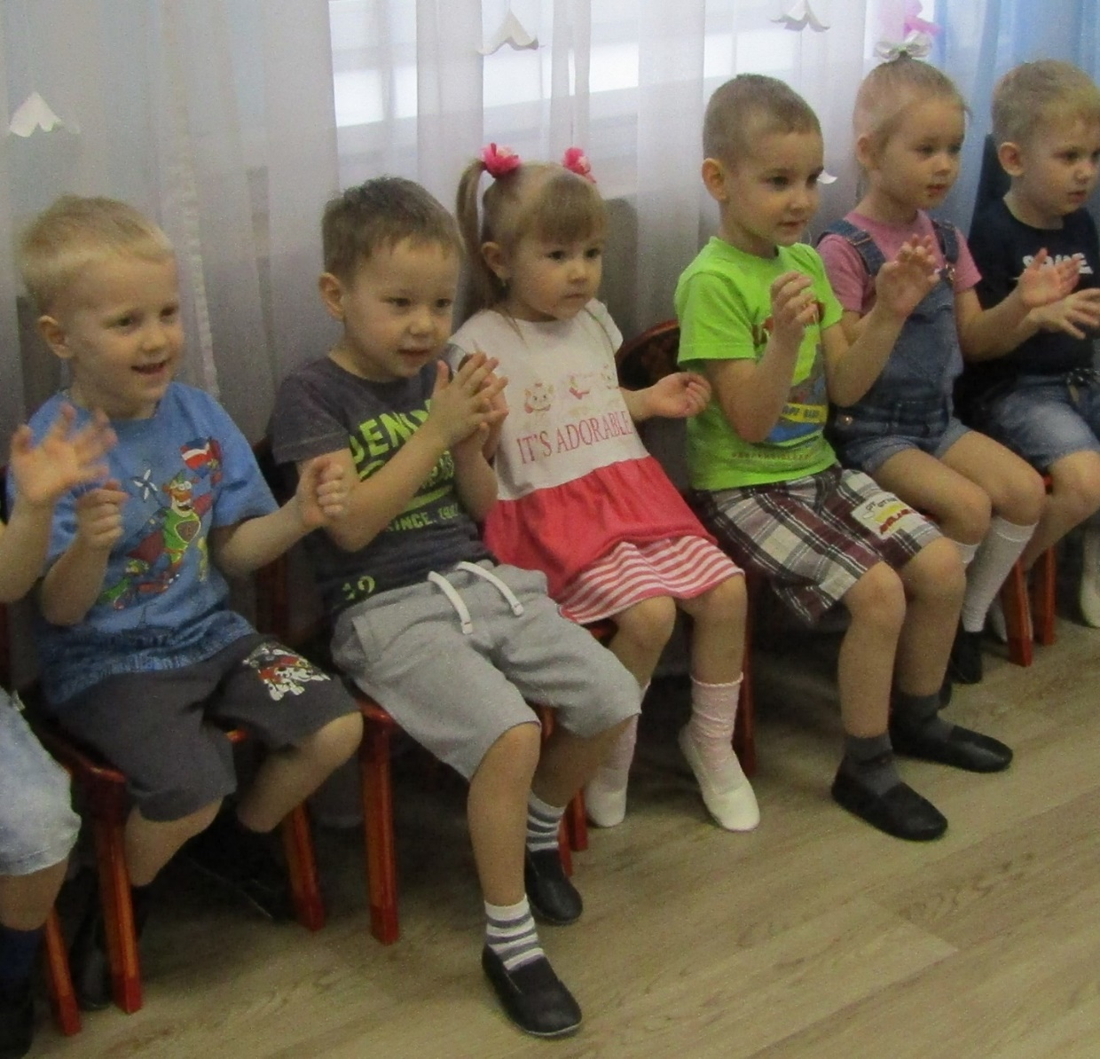
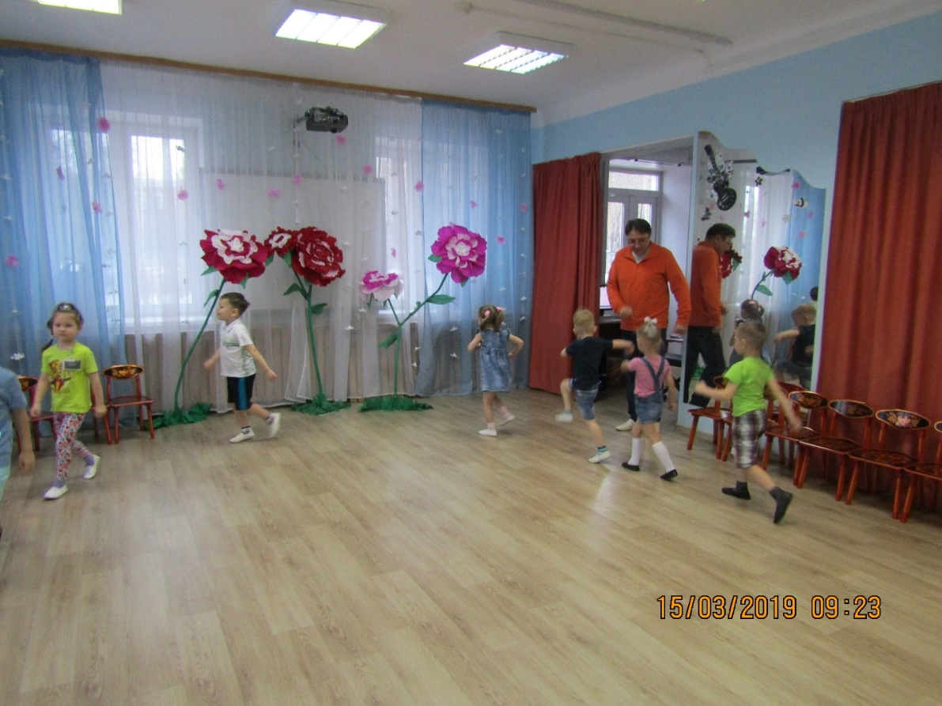

Slide 18
Рубрика педагога-психолога
Цель работы: создание условий для эффективной адаптации и интеграции детей мигрантов в учреждении.
Задачи:
- обеспечение сохранности психического здоровья;
- обеспечение успешности вхождения в инфокультурную среду группы;
- формирование толерантного отношения к обществу, в котором происходит социализация.

Slide 19
Для решения вышеуказанных задач запланированы следующие мероприятия:
Проведение диагностики личностной сферы детей-мигрантов.
Индивидуальные консультации с родителями (законными представителями) детей мигрантов.
Выявление интересов и склонностей ребенка.
Групповые занятия по развитию коммуникативных навыков и эмоционально-волевой сферы.
Привлечение детей мигрантов и их родителей к участию в групповых и общесадиковских мероприятиях.

Slide 20
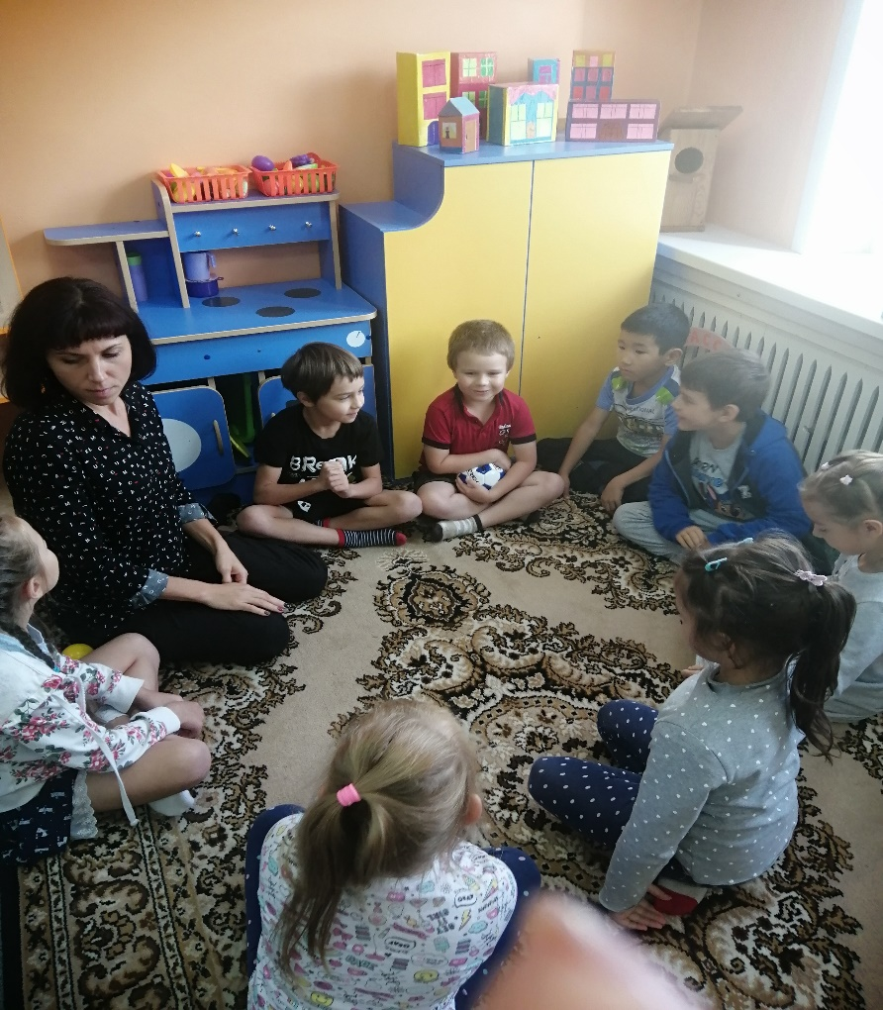
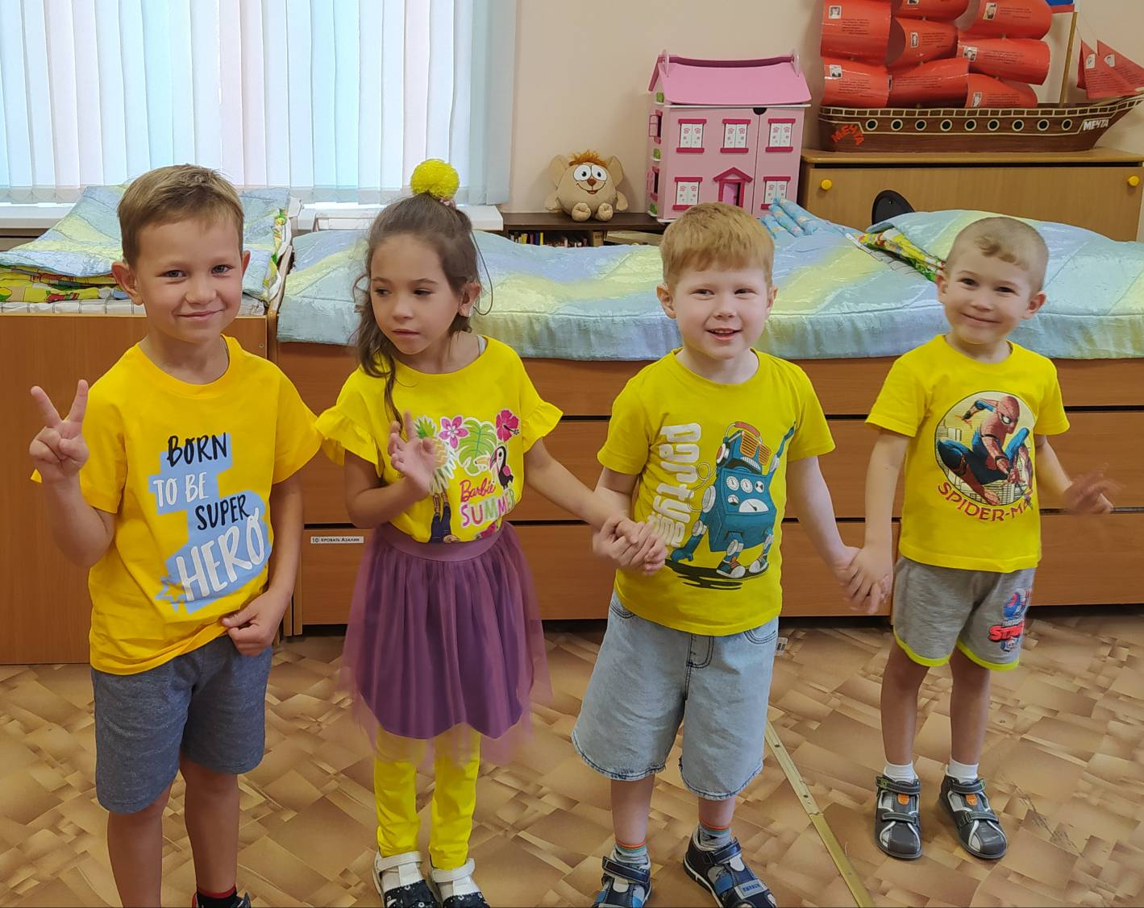
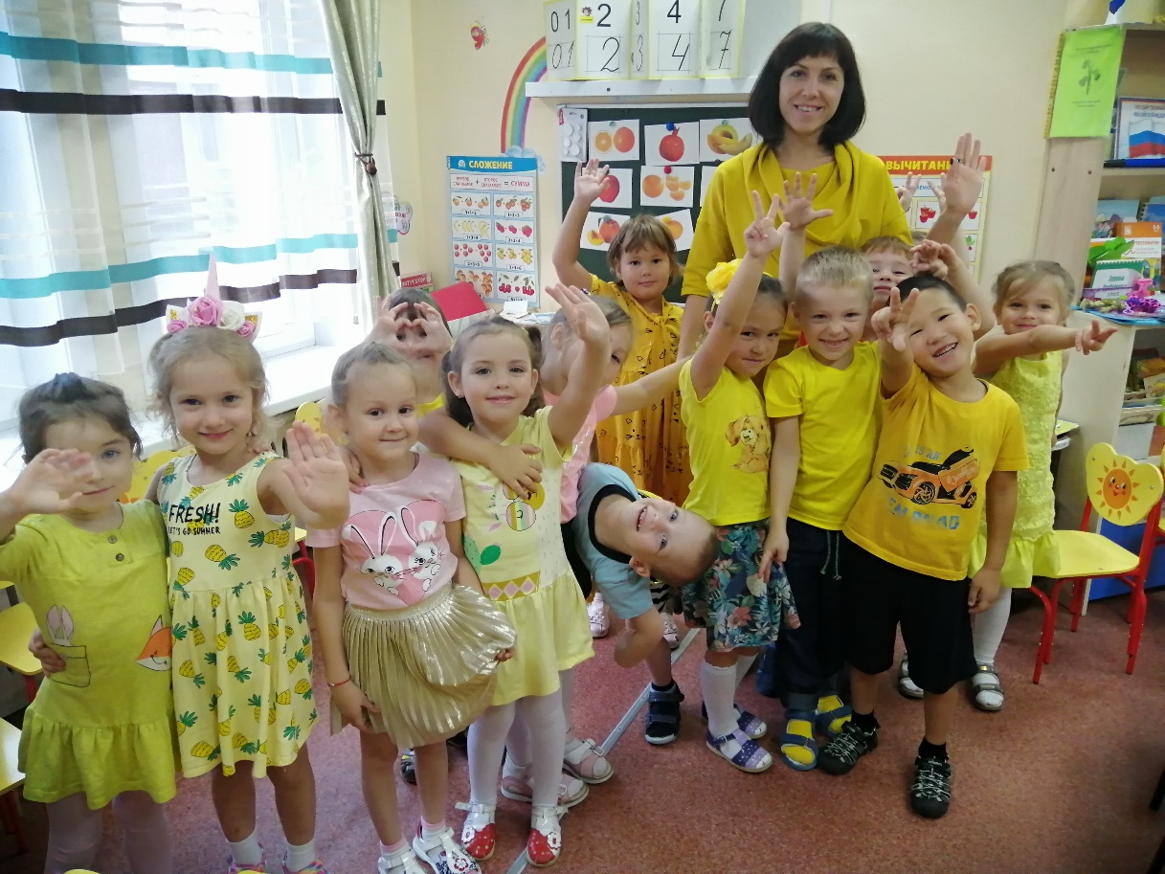

Slide 21
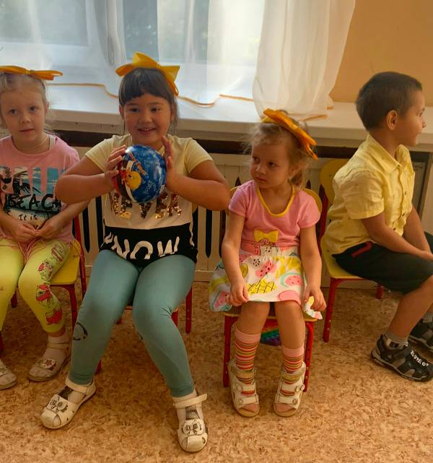
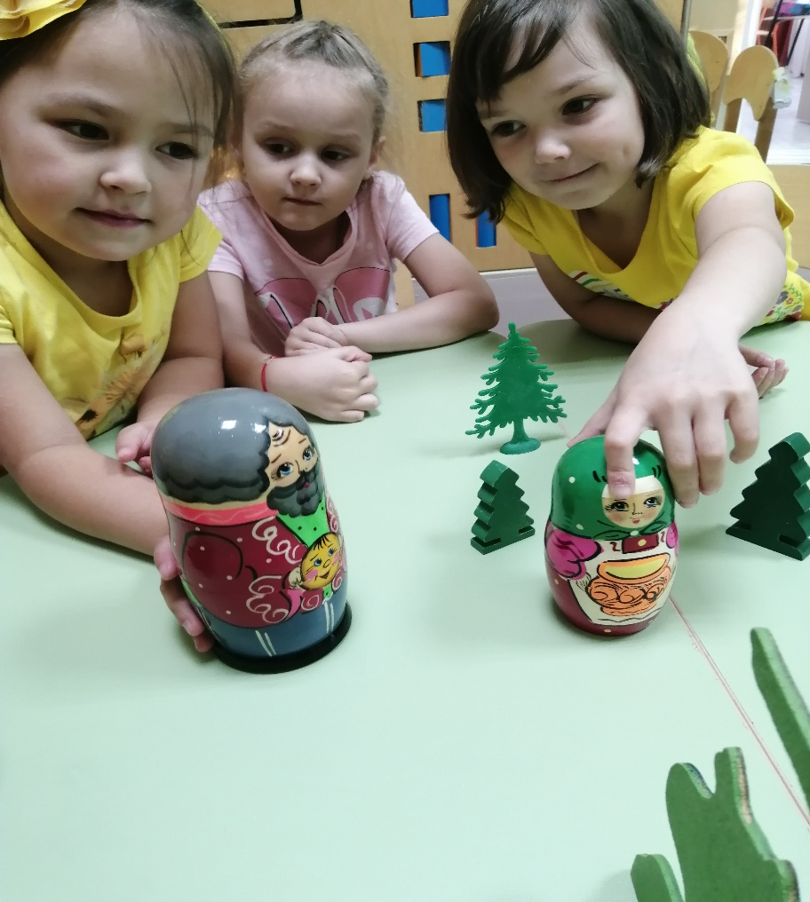
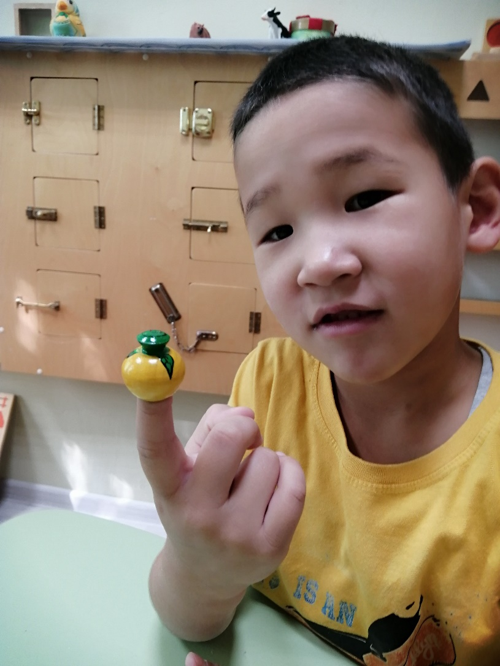
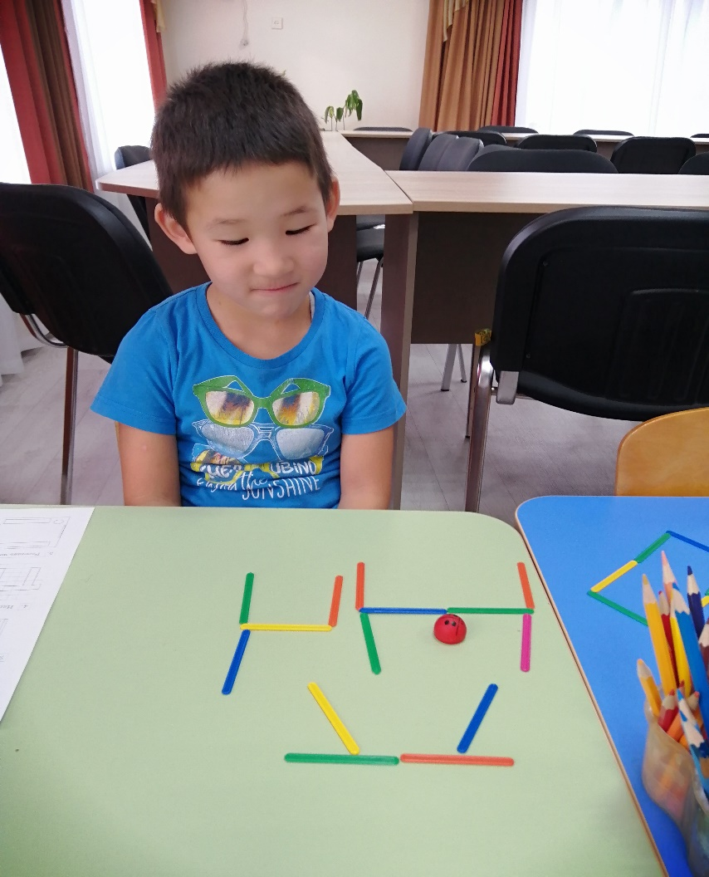

Slide 22
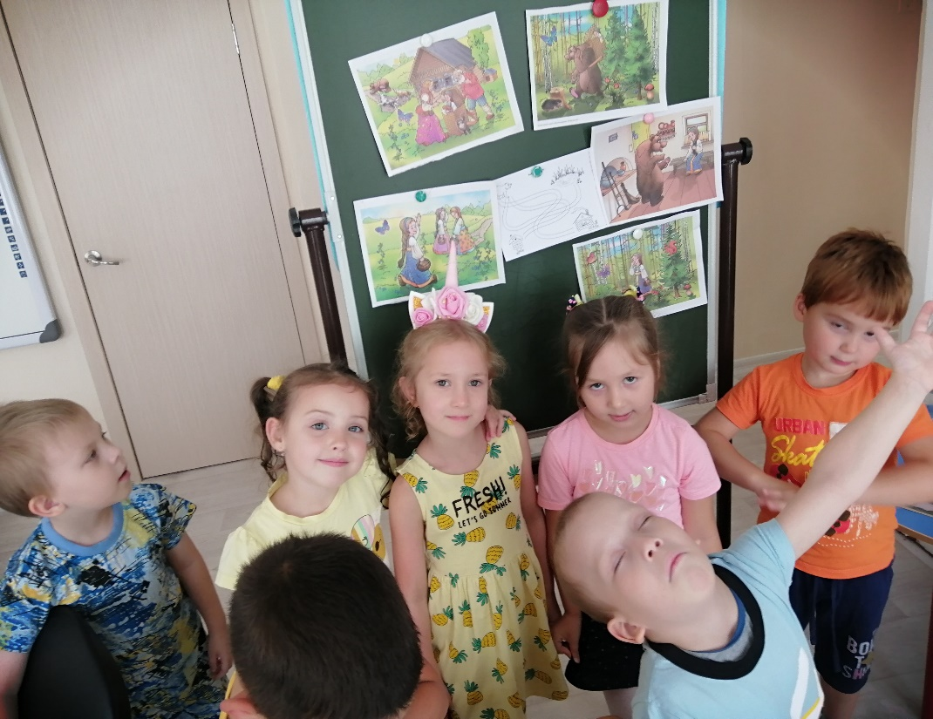
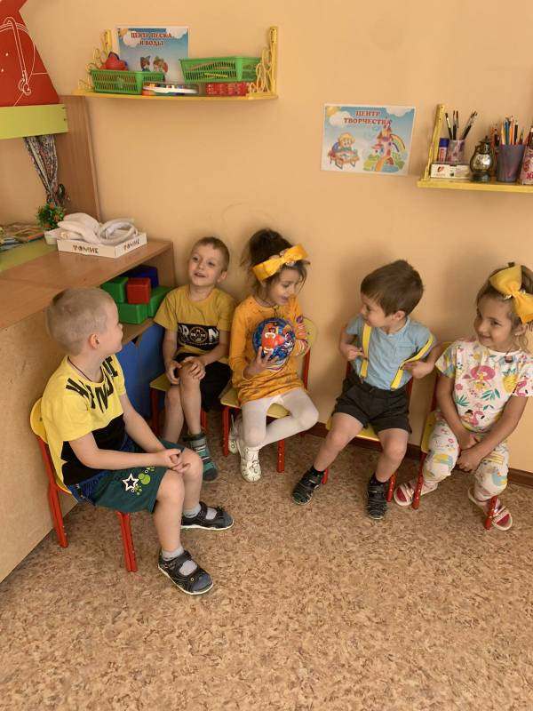
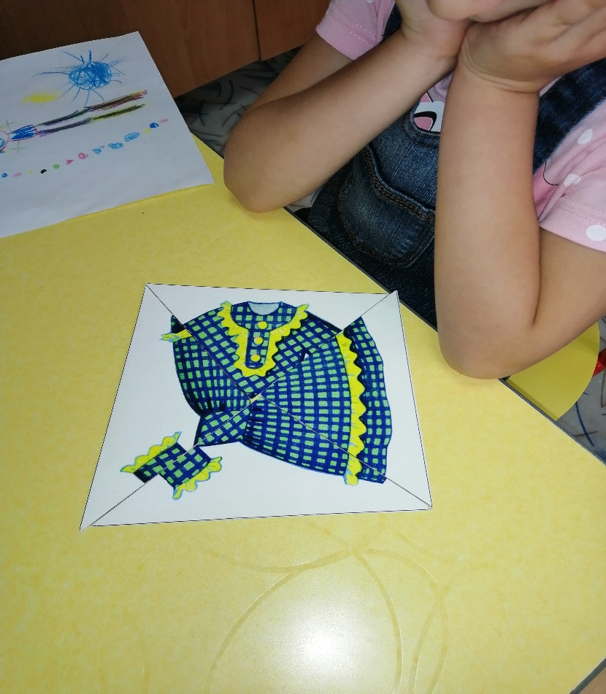
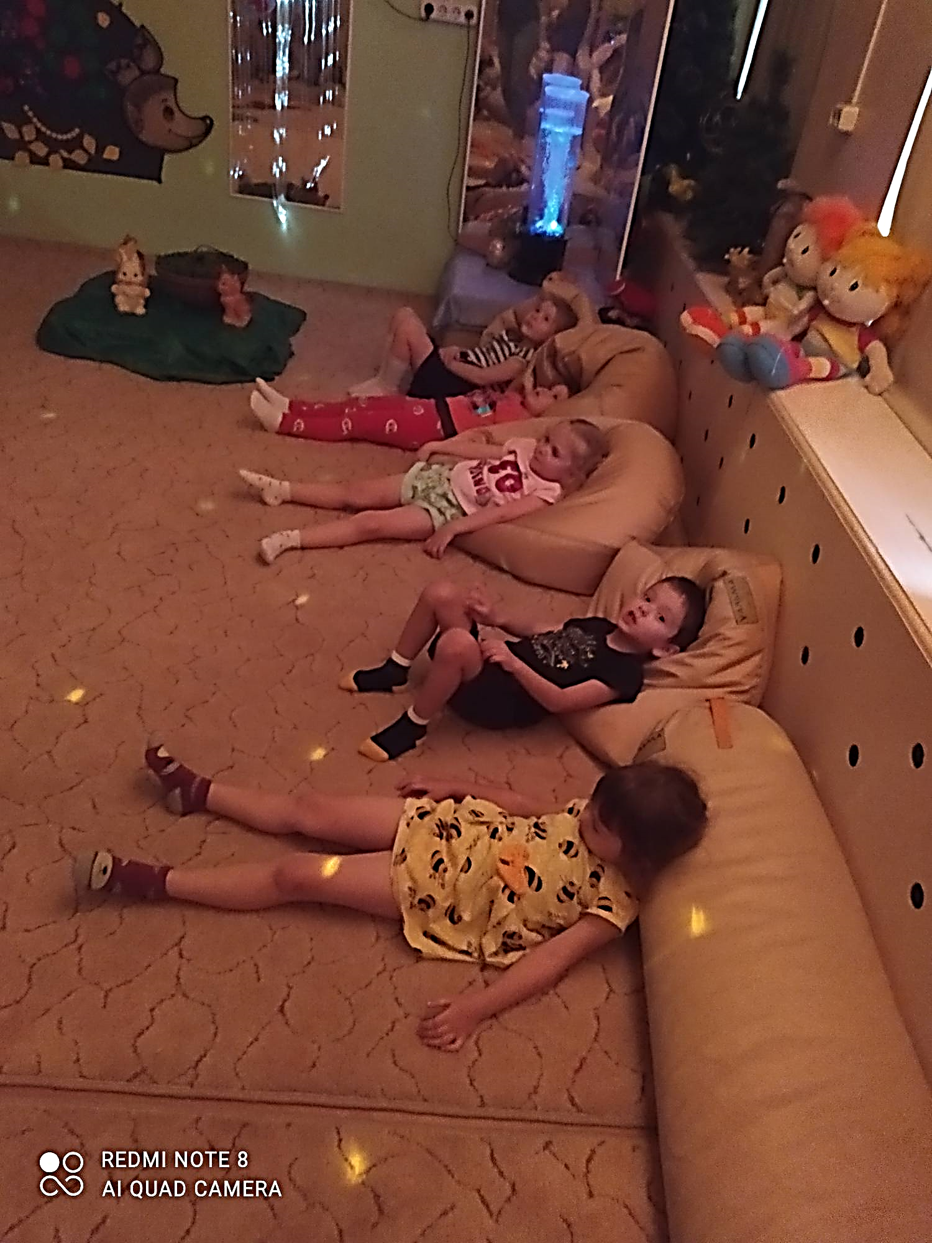

Slide 23
Таким образом, этот опыт работы может быть использован в работе всех заинтересованных структур: заведующими, заместителями заведующих, старшими воспитателями, педагогами дошкольных образовательных учреждений по вопросу взаимодействия с семьями детей-мигрантов.
При этом была налажена работа со всеми родителями, они с большим интересом помогали искать новые темы для обсуждения. Детям она помогла раскрепоститься и помогла почувствовать себя очень значимым в общей работе. Всякий раз, находя себя на странице газеты, они испытывают радость и гордость!

